Slide 1
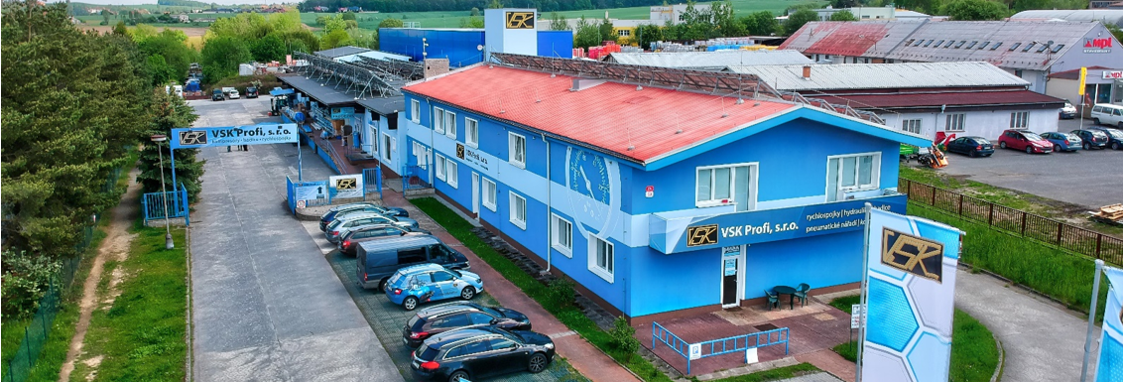
VSK Profi, s.r.o.
Webinář
5.2.2026
Připravil: Luboš Fistr
Edice: 2026-02

Slide 2
VSK - novinky 2026-02
Obsah webináře
1. | SMC - sklad produktů ve VSK
2. | VSK - program seminářů 2026

Slide 3


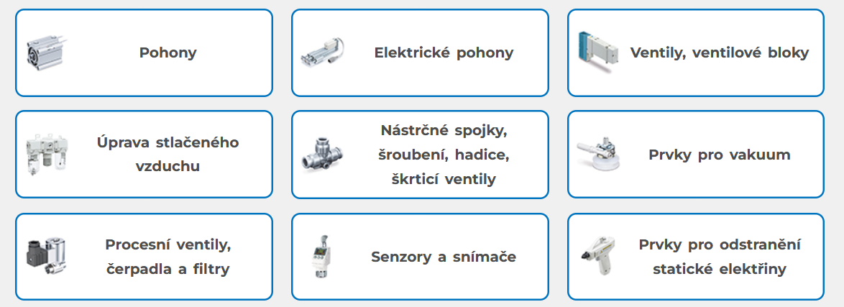
VSK - novinky 2026-02
SMC - základní informace
japonský výrobce pneumatických prvků
světový lídr v oblasti, číslo #2 v ČR
VSK je autorizovaným distributorem od 2024
nově sklad v Plzni
více než 500 produktů

Slide 4

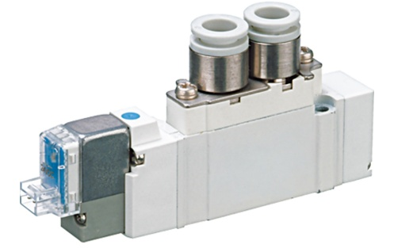
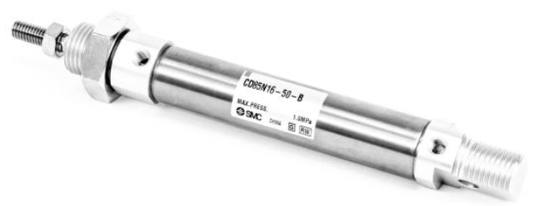
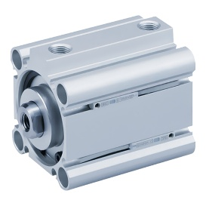
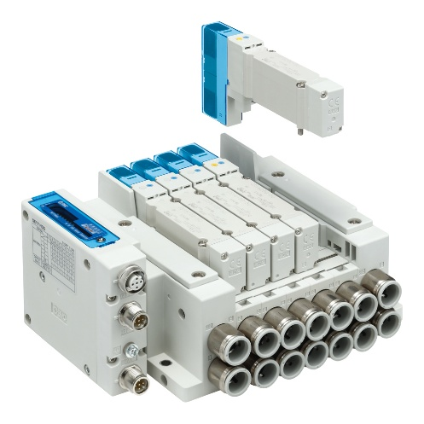
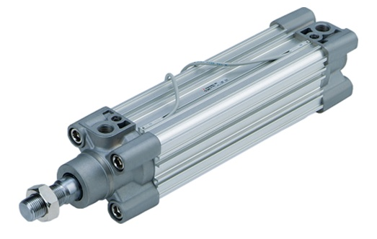
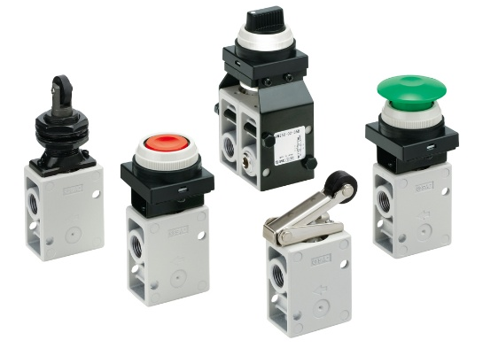
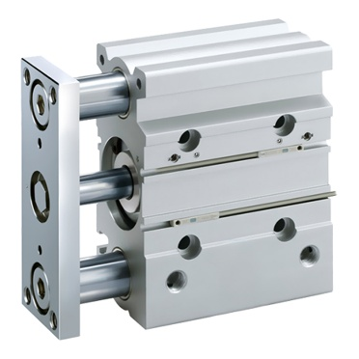
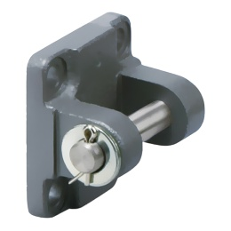
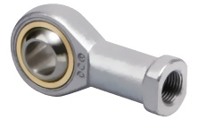
VSK - novinky 2026-02
SMC - co se drží skladem ?
Pneumatické válce
řady CD85N, CP96, CDQ2, MGPM
snímače polohy
nástavce na pístnice
montážní úchyty
Ventily
elektromagnetické ventily SY3, SY5, SY7, VP342K
ventilové bloky SY3, SY5, JSY
pneumatické ventily SYJA, SYA
manuální a mechanické ventily VM, EV

Slide 5
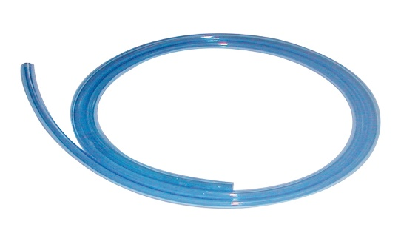
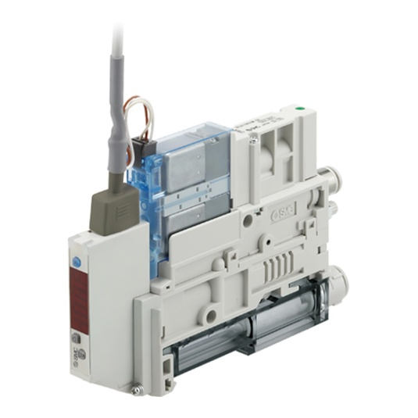
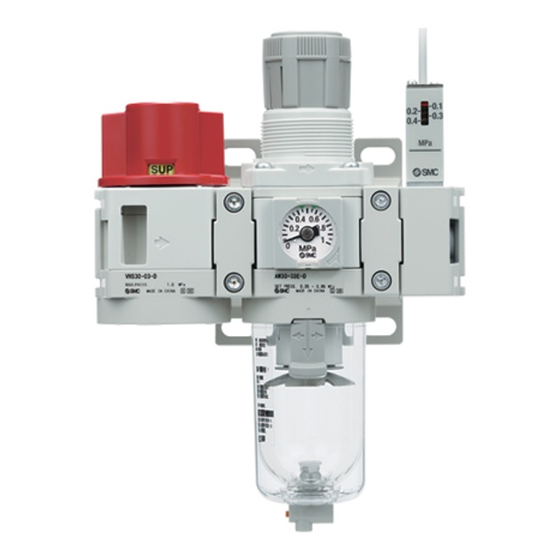
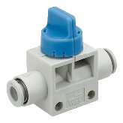
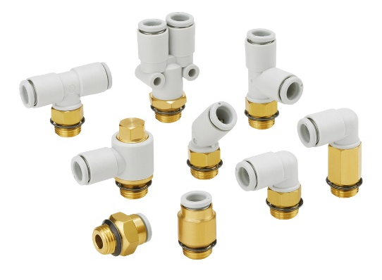
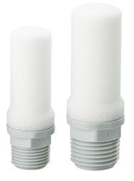
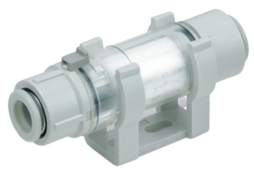
VSK - novinky 2026-02
SMC - co se drží skladem ?
Příslušenství
nástrčné spojky KQ2
hadičky
tlumiče hluku
škrtící a uzavírací ventily
Úpravné jednotky
kompletní jednotky AC20
regulátory tlaku AR, AW
filtry AF
maznice AL
uzavírací ventily VHS
Vakuová technika
ejektory ZK2A
filtry na vakuum ZFC

Slide 6
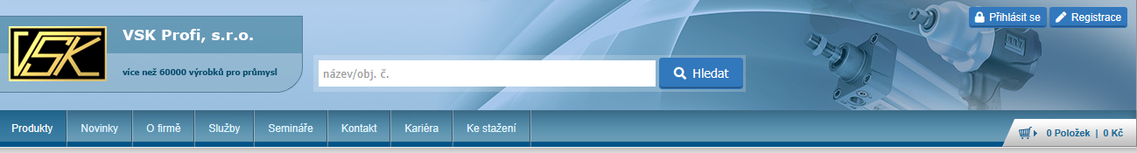
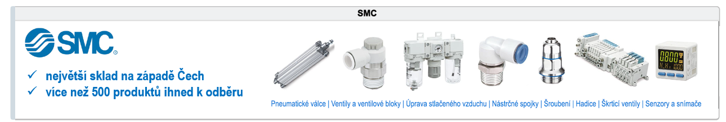
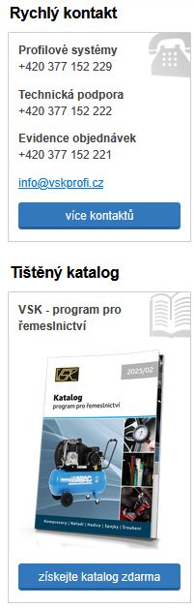
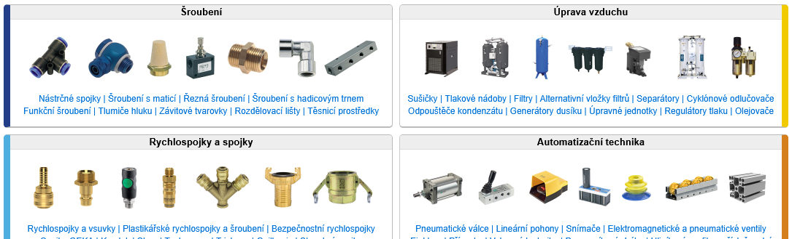
VSK - novinky 2026-02
SMC - produkty na www.vskprofi.cz
rychlé vyhledávání
ceny
stav skladu
technické informace

Slide 7
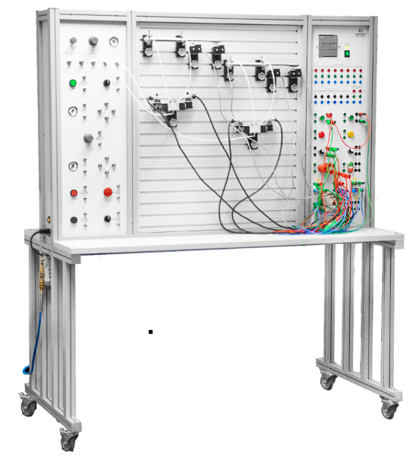
VSK - novinky 2026-02
VSK - Vzdělávací semináře
program odborných kurzů vzdělávání
místo konání - učebna VSK Profi, Plzeň
pro rok 2026 k dispozici 3 semináře:
- SA1 Pneumatické obvody
- SA3 Elektropneumatika
- SD04 Úspory na stlačeném vzduchu

Slide 8
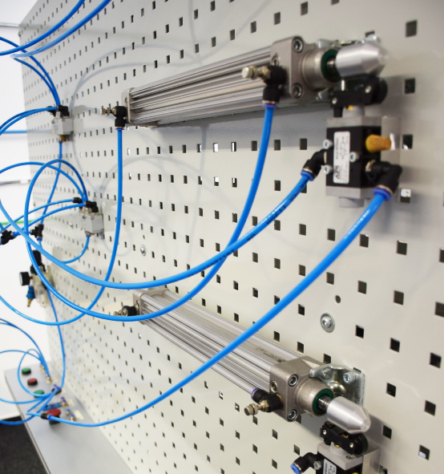
VSK - novinky 2026-02
Seminář SA1 - Pneumatické obvody
Rozsah : 2 dny
Obsah: - základy výroby a úpravy vzduchu - struktura pneumatických obvodů - pneumatické válce - konstrukce a program - rozvaděče (ventily) - funkce a provedení - logické prvky - lokální úprava vzduchu - spojovací materiál pro pneumatické obvody - schématické značky - kreslení schémat - řešení praktických úloh
Kapacita: - 10 panelů / 20-30 lidí
7.200 Kč / osoba

Slide 9
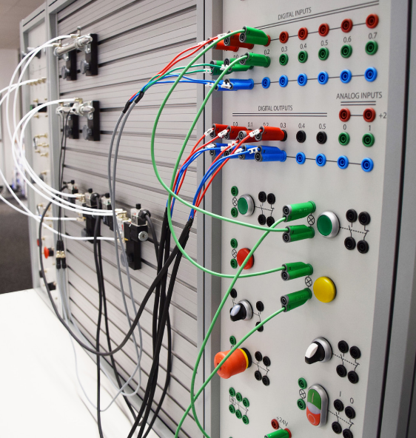
VSK - novinky 2026-02
Seminář SA3 - Elektropneumatika
Rozsah : 2 dny
Obsah: - základní informace o pneumatických obvodech - struktura reléových elektropneumatických obvodů - symboly a schématické značky elektrických součástek - principy reléové techniky - logické podmínky - ovládání válců pomocí mono-/bistabilních ventilů - ventilové terminály - přehled - snímání poloh válců - kreslení elektrických schémat - řešení praktických úloh
Kapacita: - 4 panely / 8-12 lidí
9.600 Kč / osoba

Slide 10
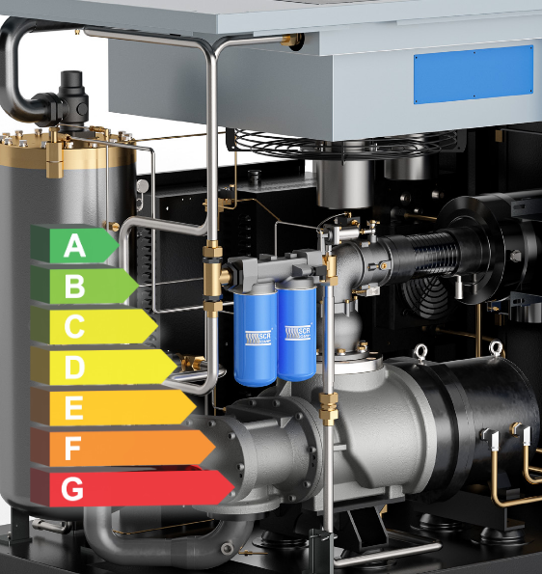
VSK - novinky 2026-02
Seminář SD04 - Úspory na stlačeném vzduchu
Rozsah : 1 den
Obsah: - kolik stojí stlačený vzduch - základní principy výroby a úpravy vzduchu - význam tlaku a tlakového spádu - úsporná řešení na moderních kompresorech - využití tepla z kompresorů - úsporné systémy na úpravu vzduchu - úniky vzduchu - význam, detekce, eliminace - úspory v pneumatických obvodech - monitoring a měření - vlastní výroba dusíku a kyslíku
Kapacita: - 30 míst
zdarma

Slide 11
VSK - novinky 2026-02
Termíny pro rok 2026
Termín | Seminář
11.2. - 12.2. | SA1 - Pneumatické obvody
18.3. - 19.3. | SA3 - Elektropneumatika
20.5. - 21.5. | SA1 - Pneumatické obvody
27.5. | SD04 - Úspory na stlačeném vzduchu
9.9. - 10.9. | SA1 - Pneumatické obvody
4.11. - 5.11. | SA3 - Elektropneumatika
25.11. | SD04 - Úspory na stlačeném vzduchu
2.12. - 3.12. | SA1 - Pneumatické obvody

Slide 12
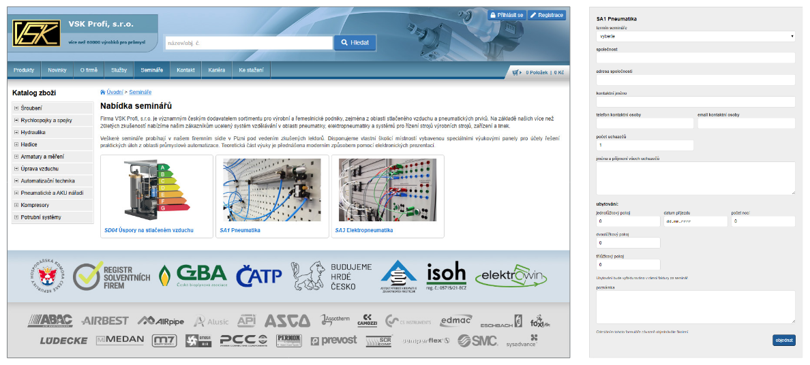
VSK - novinky 2026-02
Jak se přihlásit ?
přihlašovací formulář - www.vskprofi.cz/skoleni
veškerou organizaci zajišťuje marketingové oddělení
E: seminare@vskprofi.cz
T: 377 152 226

Slide 13
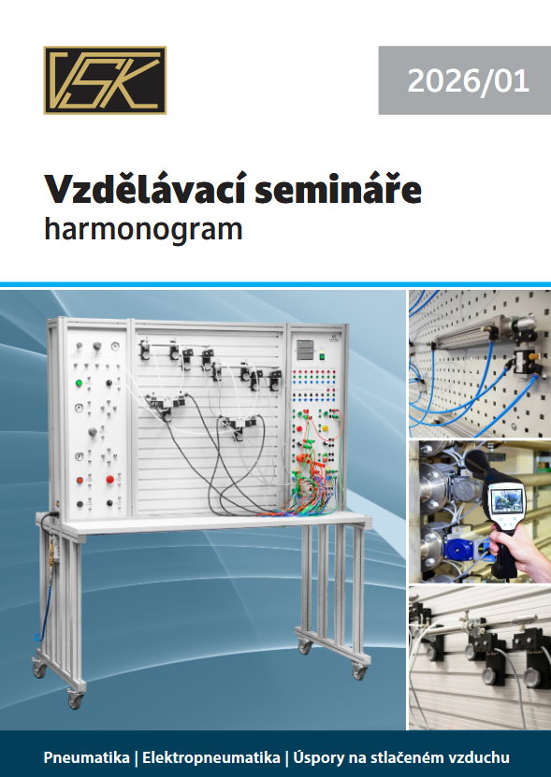
VSK - novinky 2026-02
Prospekt - VSK Vzdělávací semináře
aktuální verze 2026/01
harmonogram termínů
informace o jednotlivých seminářích
Elektronická verze PDF
www.vskprofi.cz/skoleni
Tištěná verze
zažádejte si u zaměstnanců VSK

Slide 14

VSK - novinky 2026-02
Pro další dotazy nás neváhejte kontaktovat !

